Slide 1
Dirección Corporativa Tesoreria
Vicepresidencia Corporativa Finanzas y Riesgos
Presupuesto 2027
y presupuesto de efectivo
Presentaciones previas en Comités
NA
Capacitación para responsables de estimar y registrar flujos de ingresos y egresos
Versión | Fecha | Detalle de la versión
V0 | 14/07/2025 | Versión inicial

Slide 2

DEL PRESUPUESTO
A LA LIQUIDEZ
Por qué EPM necesita dos vistas complementarias
AUTORIZAR
PAGAR
Presentación ejecutiva | Presupuesto 2027

Slide 3
No son dos ejercicios duplicados; son dos vistas complementarias de la misma planeación financiera.
3

Slide 4
Objetivo de la capacitación
Que cada usuario entienda qué dato aporta, para qué se usa y cómo afecta la liquidez.
Diferenciar presupuesto y presupuesto de efectivo
La Tesorería no “recalcula” la operación de cada área: convierte la planeación y los datos registrados por ustedes en una proyección de disponibilidad de caja.
1
2
Traducir registros presupuestales a entradas y salidas de caja
3
Mejorar mensualización, oportunidad, trazabilidad y calidad del dato
Una fecha mal mensualizada puede no cambiar el presupuesto fiscal anual, pero sí puede cambiar una decisión de financiación, inversión o pago.
Capacitación presupuesto de efectivo 2027
4
2

Slide 5
La idea que debe quedar clara
Dos preguntas distintas para una misma decisión empresarial.
Presupuesto aprobado
Presupuesto de efectivo
¿QUÉ se autoriza?
¿CUÁNTO se asigna?
¿Con qué estructura se controla?
¿CUÁNDO entra o sale el dinero?
¿Habrá caja suficiente?
¿Se requiere invertir o financiar?
MISMA
DECISIÓN
Aprobación presupuestal ≠ disponibilidad inmediata de caja
5

Slide 6
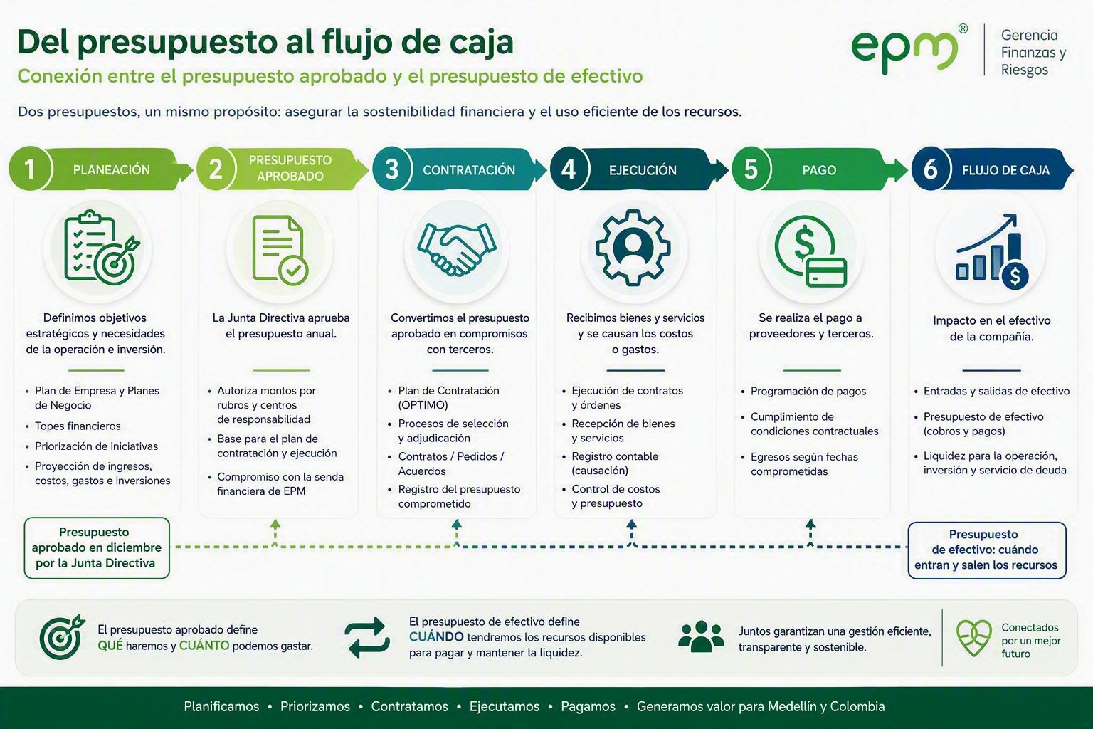
Una historia simple: del plan al dinero
La conexión se entiende mejor siguiendo el recorrido del hecho económico.

Slide 7
No son duplicados: cambian la pregunta, el evento y el resultado
Comparación funcional en cinco dimensiones.
DIMENSIÓN
PRESUPUESTO APROBADO
PRESUPUESTO DE EFECTIVO
Pregunta
¿Qué y cuánto se autoriza?
¿Cuándo entra o sale el dinero?
Evento
Apropiación, reserva y compromiso
Recaudo, pago, desembolso y saldo
Tiempo
Vigencia fiscal y vigencias futuras
Horizonte móvil de 365 días
Sistema
Planea y Prioriza + SAP FM
One Exposure + CLM + Memo Records
Resultado
Capacidad legal y administrativa
Capacidad financiera y liquidez

Slide 8
¿Por qué se hacen dos presupuestos?
Porque la organización necesita responder dos preguntas distintas.
Presupuesto anual
Presupuesto de efectivo
¿Cuánto se autoriza, compromete y ejecuta en la vigencia?
¿Cuándo entra y sale el dinero de caja?
Énfasis: legal, contractual, contable, topes y llave presupuestal.
Énfasis: calendario de recaudos, pagos, saldos, liquidez y decisiones de tesorería.
No compiten: el presupuesto controla la autorización; el presupuesto de efectivo anticipa la disponibilidad.
Capacitación presupuesto de efectivo 2027
8
3

Slide 9

Presupuesto : autorización y control de ejecución
Es la base para registrar, aprobar, comprometer y soportar la ejecución presupuestal.
Lo que controla
Lo que habilita
Lo que exige al usuario
Topes financieros
Cuenta mayor -> POSPRE
PEP / Fondo / Centro gestor
Efectivo vs no efectivo
Reservas presupuestales
Contratos y vigencias
Certificación de recursos
Seguimiento legal / FM
Cuenta correcta
Modelo correcto
Valor completo
Mensualización coherente
Registro en herramientas
Vista contable / legal
Ejecución y reservas
En SAP, la falta de techo disponible puede bloquear contabilizaciones e interfaces; por eso la calidad del presupuesto también protege la operación.
Capacitación presupuesto de efectivo 2027
4

Slide 10
Presupuesto de efectivo: lectura de liquidez
Convierte la planeación en una curva de entradas, salidas y saldos de caja.
Entradas
Tesorería
Salidas
Recaudo operación comercial
Otros ingresos
Rendimientos
Dividendos / filiales
Pagos a proveedores
Nómina e impuestos
Servicio de deuda
Inversiones / CAPEX
Proyecta saldos
y necesidades
de liquidez
Decisiones que habilita
Financiar déficit temporal
Invertir excedentes
Priorizar pagos
Gestionar covenants / indicadores
El foco no es solo el valor: es valor + fecha + probabilidad + naturaleza del flujo.
Capacitación presupuesto de efectivo 2027
10
5

Slide 11
Diferencia funcional: misma realidad, distinta pregunta
Criterio
Presupuesto
Presupuesto de efectivo
Pregunta
¿Qué se autoriza o ejecuta?
¿Cuándo se mueve la caja?
Horizonte
Vigencia, rubros, topes y fondos
Calendario mensual / semanal de liquidez
Dato crítico
Cuenta, CECO, PEP, fondo, valor
Fecha de recaudo/pago, monto, certeza
Resultado
Presupuesto aprobado y control FM
Saldo disponible, déficit o excedente
Error típico
Cuenta o modelo incorrecto
Fecha o flujo no mensualizado
Clave práctica: una línea presupuestal anual puede ser válida para el aprobado, pero incompleta para caja si no explica el calendario de cobro o pago.
Capacitación presupuesto de efectivo 2027
11
6

Slide 12
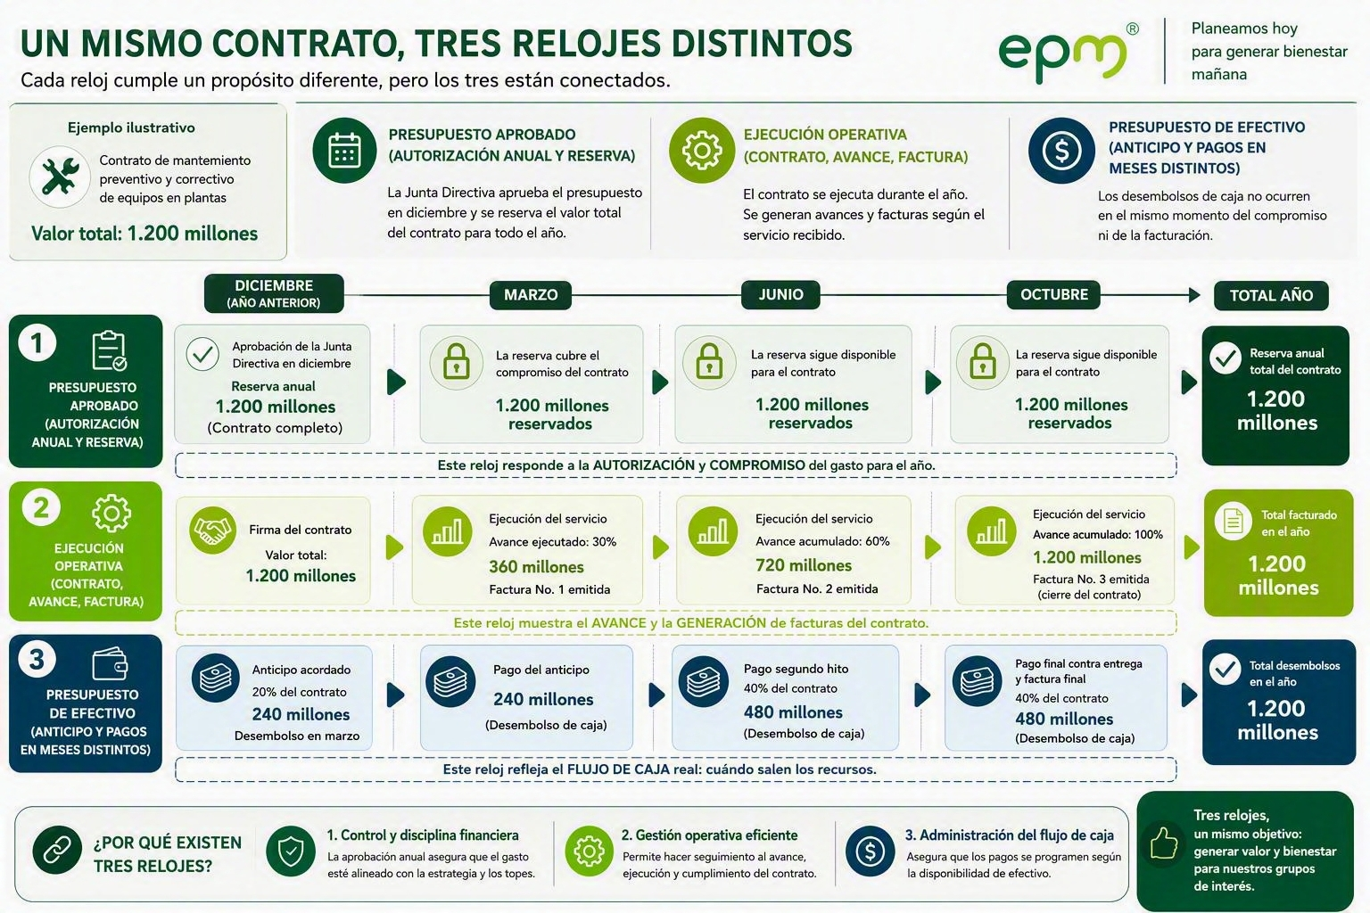
Un mismo contrato, tres relojes distintos
El valor anual puede coincidir; el momento de autorización, ejecución y pago no.
Capacitación presupuesto de efectivo 2027
12
6

Slide 13
Qué debe entregar cada responsable de flujo
El registro debe permitir que Tesorería ubique el flujo en el tiempo y lo entienda.
Valor
Monto estimado, base de cálculo y si incluye IVA o reajustes.
Fecha
Mes de ejecución fiscal y fecha esperada de cobro o pago.
Naturaleza
Ingreso, egreso, inversión, deuda, impuesto, provisión, no efectivo.
Origen
Modelo, cuenta, CECO, PEP, fondo y responsable.
Certeza
Dato contractual, histórico, estimación, escenario o supuesto.
Trazabilidad
Soporte, contrato, ID, observación y cambios relevantes.
Regla simple
Si el dato no permite saber cuándo entra o sale caja, todavía no sirve para presupuesto de efectivo.
Capacitación presupuesto de efectivo 2027
13
9

Slide 14
El filtro esencial: ¿genera caja en esta vigencia?
No toda partida presupuestal debe copiarse al presupuesto de efectivo.
SÍ genera flujo de caja
NO genera flujo inmediato
Compra de bienes o servicios
Pago de provisiones
Desembolsos de inversión
Servicio de deuda
Recaudos de clientes
Consumo o retiro de inventarios
Amortizaciones y diferidos
Causaciones sin pago inmediato
Operaciones internas sin movimiento bancario
Regla práctica: proyectar la fecha esperada de cobro o pago, no copiar la causación.

Slide 15
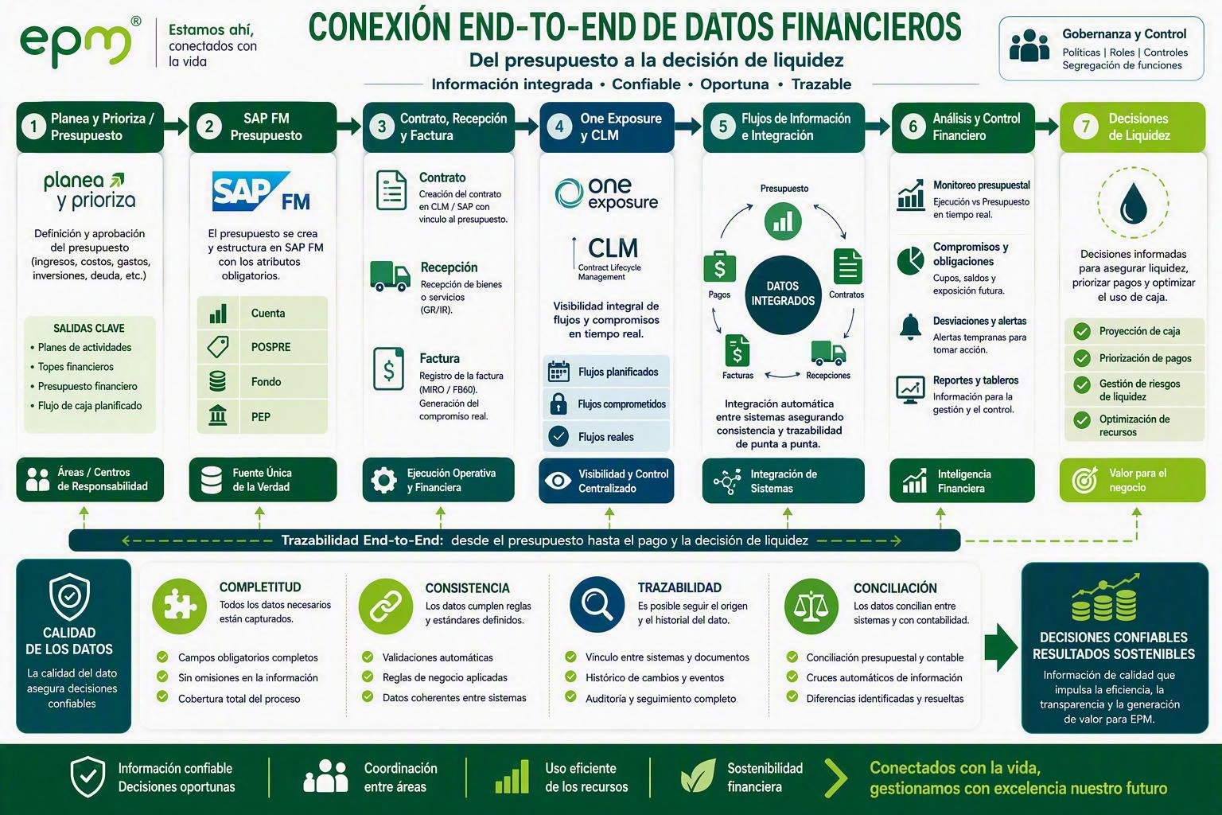
SAP conecta las vistas; la calidad del dato conecta la decisión
La relación no consiste en copiar cifras: exige trazabilidad end-to-end.

Slide 16
Qué cambia en la práctica cuando cambian los hechos
El presupuesto de efectivo es una proyección viva; el aprobado sigue siendo el marco de autorización.
Fecha
Valor
Un crédito, indemnización o pago se desplaza por aprobaciones o hitos.
La mejor información disponible reemplaza el supuesto inicial.
Certeza
Horizonte
El flujo evoluciona de estimado a comprometido y real.
La proyección se mantiene a 365 días móviles.
Actualizar el flujo no cambia automáticamente el presupuesto anual; cambia la lectura de liquidez.

Slide 17
Mensualización: donde más se rompe el puente
El presupuesto anual puede verse igual; la caja mensual puede cambiar completamente.
Caso A
Valor anual correcto
pero repartido en 12 meses
Caso B
Mismo valor anual
pero pago real en marzo y septiembre
Caso C
Contrato inicia en junio
pero ejecución presupuestal inicia en julio
Caja proyecta una salida uniforme.
Puede ocultar un pico real de pago.
Caja anticipa déficit temporal
y prepara financiación o pagos.
Debe separarse fecha contractual
de fecha de ejecución y pago.
La mensualización debe seguir la ejecución presupuestal y el calendario esperado de pago, no una distribución automática.
Capacitación presupuesto de efectivo 2027
17
10

Slide 18
Errores frecuentes y efecto sobre Tesorería
Pequeñas imprecisiones generan decisiones equivocadas o reprocesos.
No separar efectivo / no efectivo
Se proyectan salidas de caja que no ocurren o se omiten pagos reales.
Registrar solo el valor anual
No se ve el pico mensual de liquidez.
Cuenta o modelo incorrecto
Se pierde trazabilidad y puede bloquearse la ejecución.
IVA, reajustes o impuestos incompletos
El flujo queda subestimado frente al pago real.
Contrato sin ID o soporte
Se dificulta amarrar presupuesto, contrato y flujo.
El presupuesto de efectivo es sensible a errores de calendario: no todo error se ve en el total anual.
Capacitación presupuesto de efectivo 2027
18
11

Slide 19
Checklist antes de cerrar el dato
Cinco preguntas que reducen reprocesos y mejoran la proyección de caja.
1
¿El valor corresponde al total de la necesidad o flujo esperado?
2
¿La mensualización coincide con ejecución, cobro o pago esperado?
3
¿La línea es efectiva o no efectiva?
4
¿El modelo, cuenta, PEP, fondo y CECO son los correctos?
5
¿Existe soporte o supuesto trazable para explicar el dato?
Cierre
Un buen presupuesto permite ejecutar; un buen presupuesto de efectivo permite anticipar.
Capacitación presupuesto de efectivo 2027
19
12

Slide 20
Tres mensajes para cerrar
Si estos tres conceptos quedan claros, desaparece la idea de duplicidad.
1
2
3
El aprobado AUTORIZA
El efectivo ANTICIPA
La trazabilidad INTEGRA
Define el marco para comprometer y ejecutar recursos.
Muestra cuándo entra y sale el dinero y si habrá liquidez.
Conecta necesidad, presupuesto, contrato, ejecución y pago.
Ninguno sustituye al otro.
Uno convierte estrategia en compromisos; el otro convierte compromisos en decisiones de liquidez.
Capacitación presupuesto de efectivo 2027
20
12

